Slide 1


Sastanak u Gradu Malom Lošinju
Elektroprimorje Rijeka – TJ Cres-Lošinj
Teme: investicije, napajanje kritičnih područja, priključenja i koordinacija
Izvjestitelj: Josip Friš, direktor
Mali Lošinj, 8. listopada 2025.

Slide 2
SADRŽAJ:
DP Elektroprimorje Rijeka - Opći i tehnički podaci
Ulaganja 2025. – 2026. na području JLU
Nova izgradnja i prostorno-energetski uvjeti
Problematika napajanja sjevera otoka Lošinja i juga otoka Cresa
Lokalitet Punta Križa
Analiza priključenja CS ViO Cres-Lošinj
Korištenje zajedničkih koridora s ViO Cres-Lošinj
Problematika pojedinih aktualnih priključenja

Slide 3
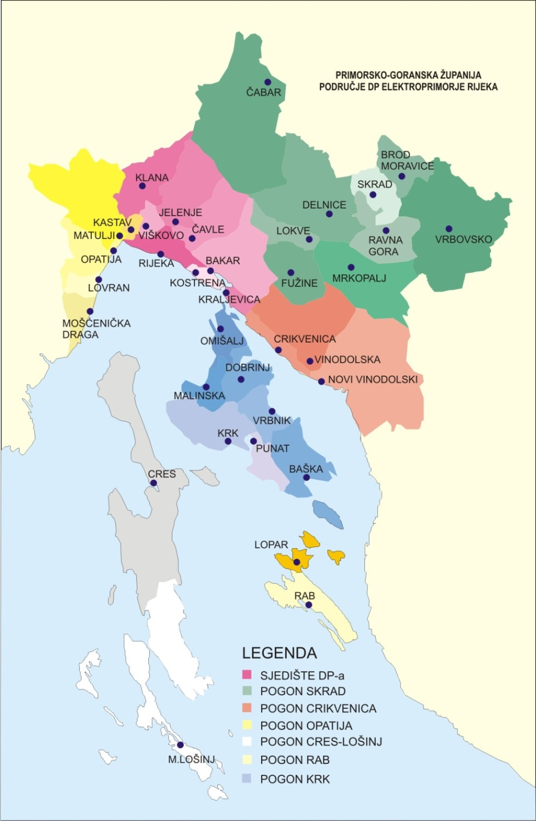
ELEKTROPRIMORJE RIJEKA
Područje i smještaj
Primorsko-goranska županija
površina 3.588 km² od toga 4 (Krk, Cres, Rab i Lošinj) veća otoka i 5 manjih nastanjenih i elektrificiranih
14 gradova
22 općine
536 naselja
265.419 stanovnika
Djelatnosti Elektroprimorja Rijeka
- distribucija električne energije – operator distribucijske mreže
3

Slide 4
Ulaganja 2025.–2026. na području JLU
Fokus na ključna kapitalna ulaganja: TS, DV, KB i podmorski kabeli
Rekonstrukcija TS 35/20 kV Osor – vrijednost 2,96 mil. € (u izgradnji)
Sanacija DV 35 kV Hrasta–Osor – 3,2 mil. €
Novi podmorski kabel Sunčana (Lošinj)–Susak – 12 km, 3,5 mil. €
Novi podmorski kabel Susak–Srakane – 6,16 km, 2 mil. €
Priključenje SE Unije (1 MW) s baterijskim sustavom (u izgradnji)
Projekt prijelaza lošinjskog arhipelaga na 20 kV
Sanacija/kabliranje DV 20 kV Osor – Punta Križa u trasi vodovoda (u razradi/ishođenju GD)

Slide 5
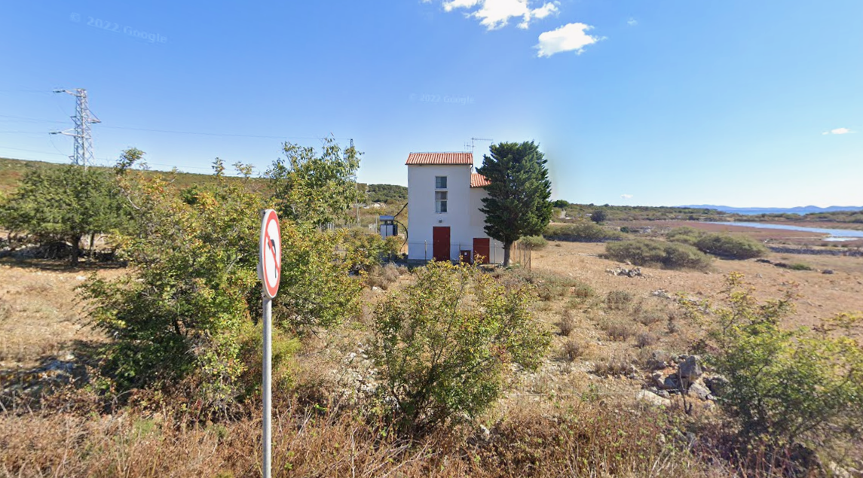
Ulaganja 2025.–2026. na području JLU
TS 35/20 kV OSOR – POSTOJEĆE STANJE, POGLED SJEVEROZAPAD

Slide 6
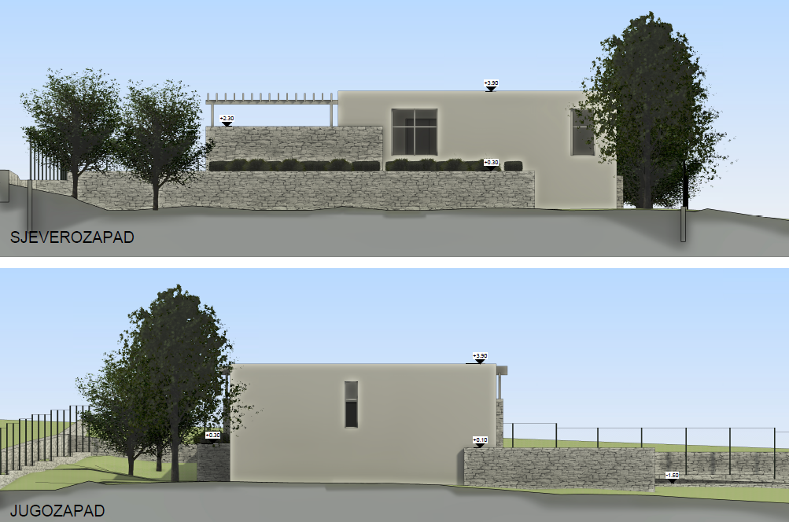
Ulaganja 2025.–2026. na području JLU
TS 35/20 kV OSOR - REKONSTRUKCIJA

Slide 7
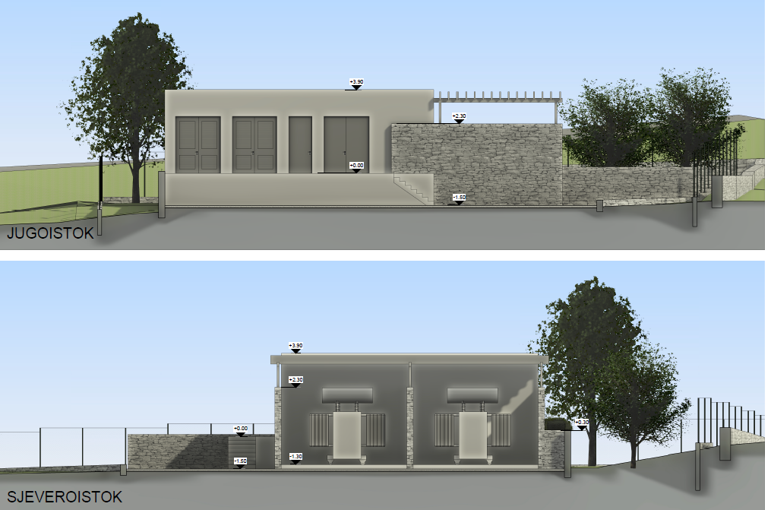
Ulaganja 2025.–2026. na području JLU
TS 35/20 kV OSOR - REKONSTRUKCIJA

Slide 8
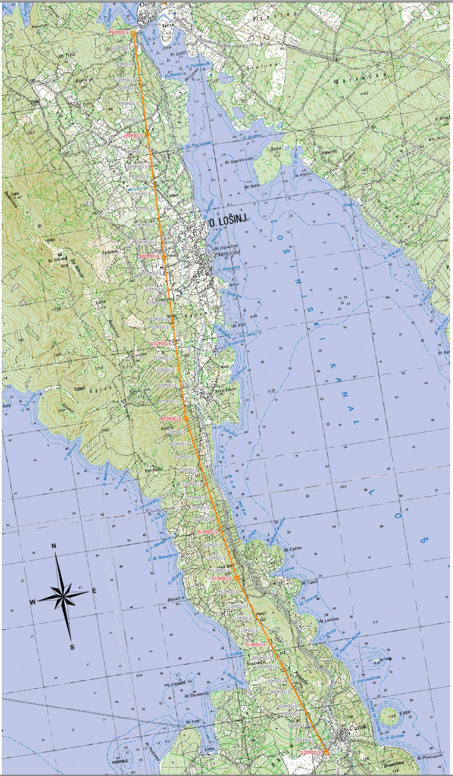
Ulaganja 2025.–2026. na području JLU
HTLS 35 kV TS 35/20 kV Osor – TS 35/20 kV Lošinj
Zamjena HTLS vodiča dužine 11,8 km DV
Zamjena 19 stupova (od 54)
Ojačanje temelja svih postojećih stupova (34)

Slide 9
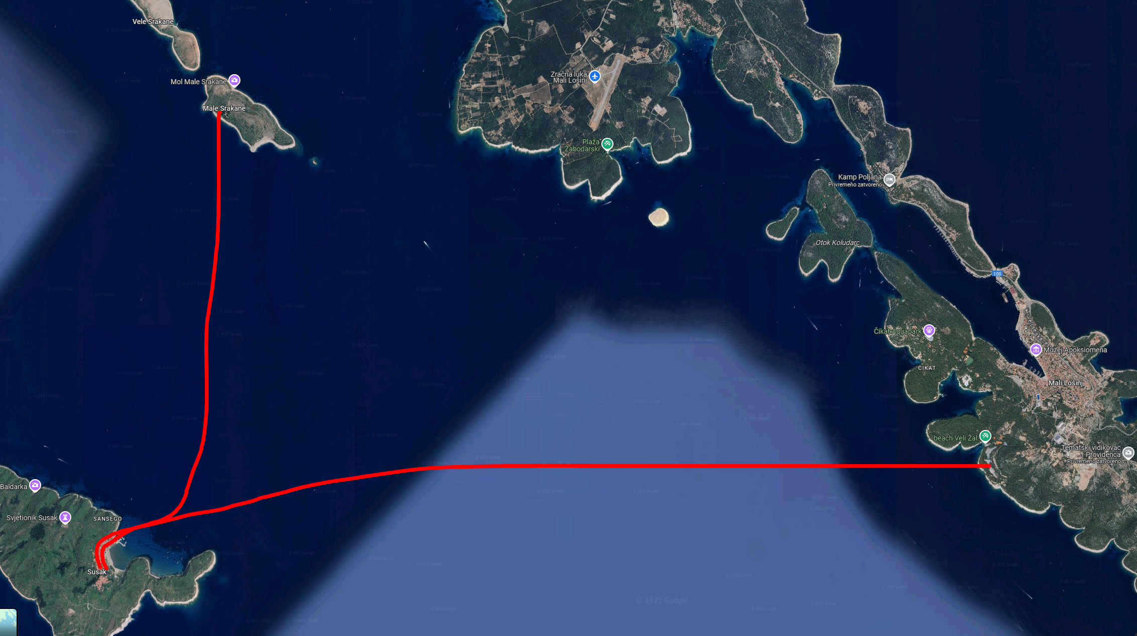
Ulaganja 2025.–2026. na području JLU
TRASA POLOŽENIH PKB TS SUNČANA – TS SUSAK 1 – TS SRAKANE MALE

Slide 10
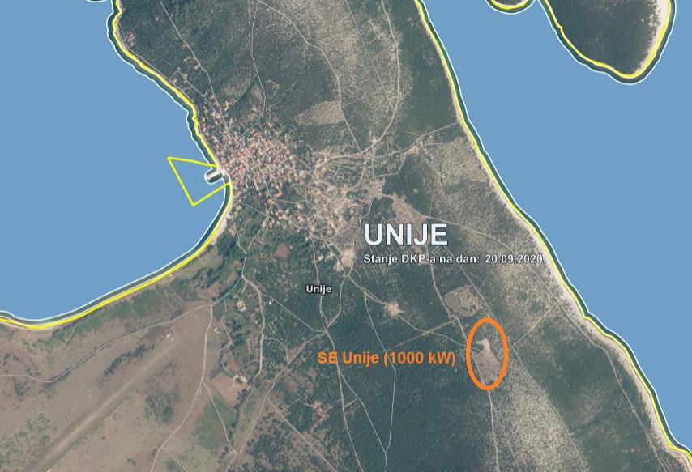
Ulaganja 2025.–2026. na području JLU
SUNČANA ELEKTRANA UNIJE S BATERIJSKIM SUSTAVOM

Slide 11
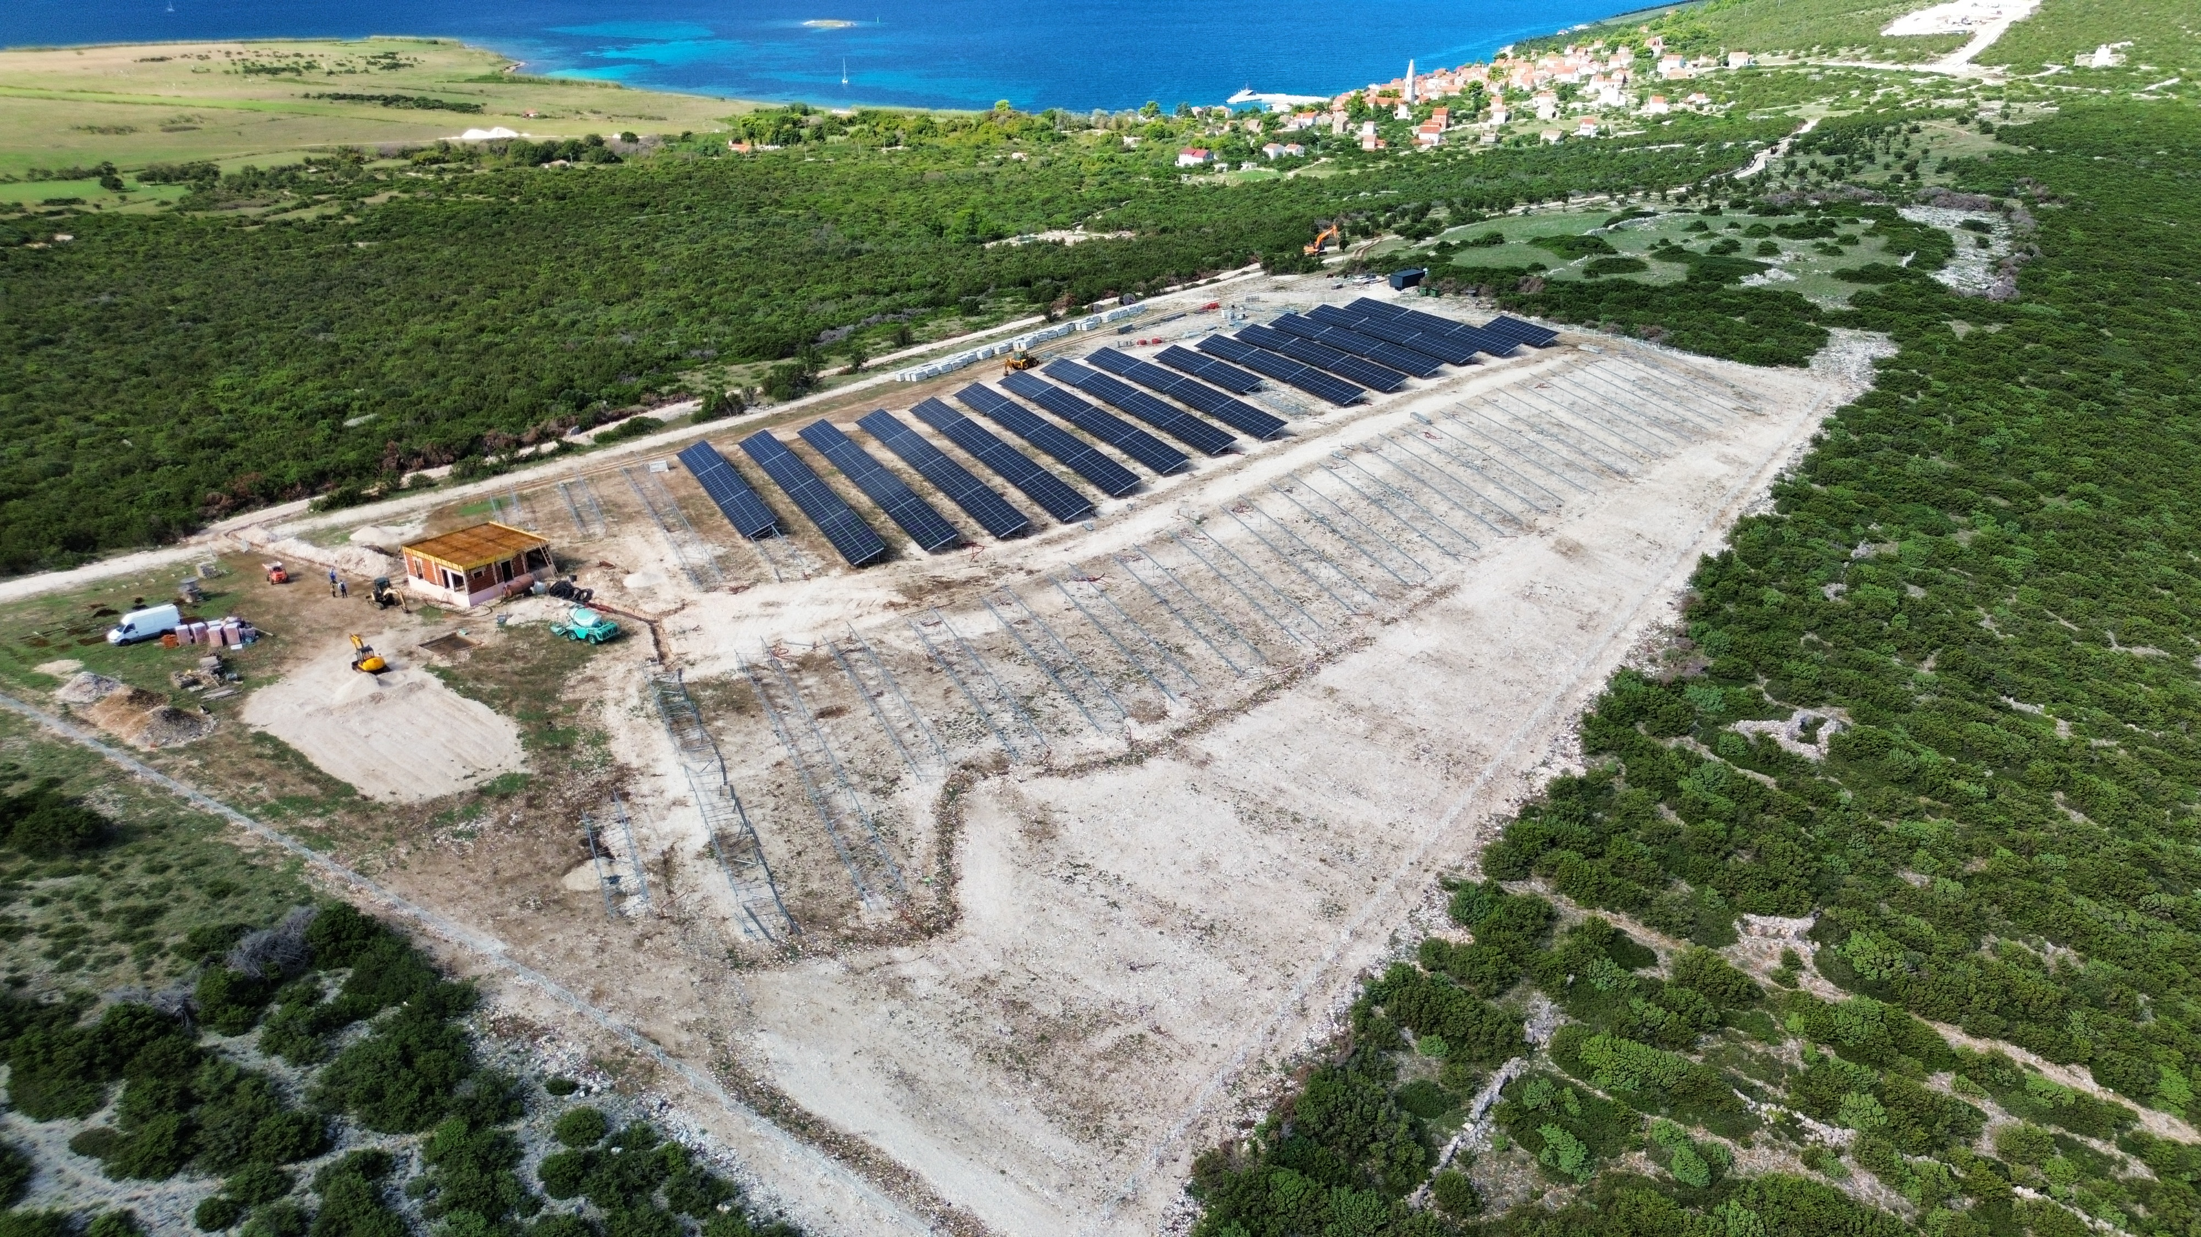
Ulaganja 2025.–2026. na području JLU
SUNČANA ELEKTRANA UNIJE S BATERIJSKIM SUSTAVOM

Slide 12
Nova izgradnja i prostorno-energetski uvjeti
Nova naselja/gradnja zahtijevaju dodatne izvore električne energije – nove TS 20/0,4 kV
TS Malin 2, Artatore 2, Ćunski 2 – prioritetni objekti
TS Ustrine – prenamjena ili nova pozicija
Potrebna koordinacija s urbanističkim planovima te partnerski odnos pri nalaženju lokacija TS
Fokus na razradi i planiranju TS uz razvoj turističkih zona

Slide 13
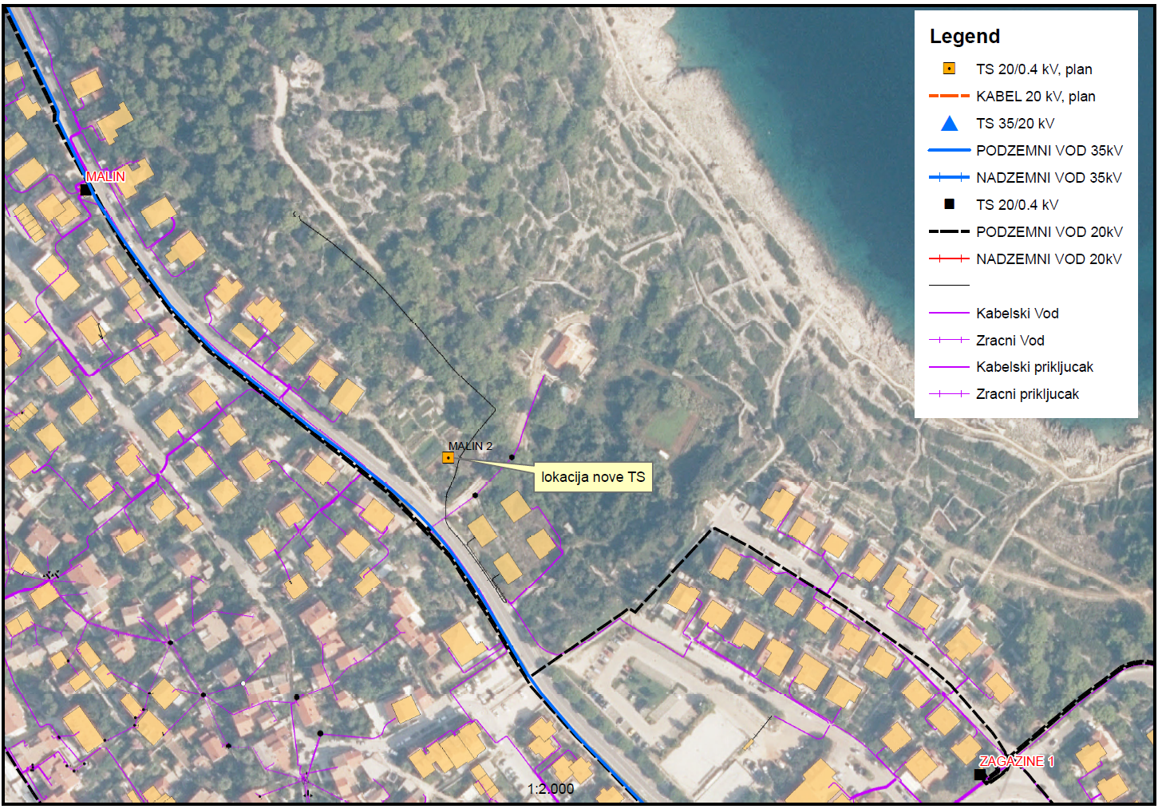
Nova izgradnja i prostorno-energetski uvjeti

Slide 14
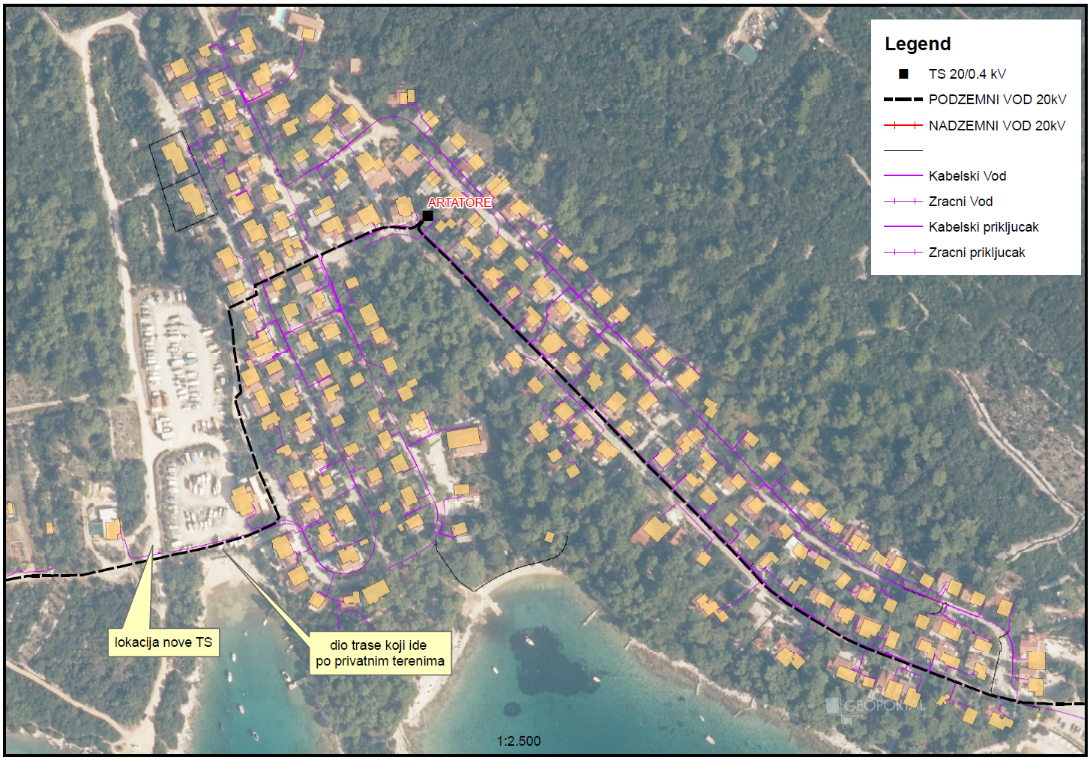
Nova izgradnja i prostorno-energetski uvjeti

Slide 15
Problematika napajanja sjevera otoka Lošinja i juga otoka Cresa
Obavljena rekonstrukcija 35 kV DV Hrasta–Osor predstavlja temeljno rješenje pouzdanosti napajanja juga otoka Cresa;
Rekonstrukcija TS 35/20 kV Osor osigurava kvalitetno dugoročno napajanje za područje Nerezina i Punta Križa
Nerezine:
U Nerezinama zabilježeni sezonski padovi napona (do 190 V)
Velika udaljenost od TS Nerezine 4 uzrokuje gubitke i preopterećenja – potrebna lokacija za još jednu TS 20/,04 kV !
Mehanički uzrokovan kvar na PKB 20 kV TS Osor – TS Osor Kamp na području Osorskog tjesnaca ; do popravka PKB područje Nerezina se napaja isključivo preko DV 20 kV TS Ćunski - TS Sv. Jakov
Potpisan Sporazum s izvođačem i investitorom za sanaciju– još nije oslobođena cijev koja se ustupa

Slide 16
Problematika napajanja sjevera otoka Lošinja i juga otoka Cresa
Punta Križa:
Potrebno terminski brzo rješenje za sam jug otoka Cresa (predio Punta Križa): dodatni 20 kV vod u cijelom koridoru te nove TS sukladno budućim zahtjevima za pristup mreži
Prijedlog sanacije postojećeg DV 20 kV Osor – Punta Križa razrađen
DV 20 kV TS Ćunski - TS Sv. Jakov:
Naručena obnova – zamjena vodiča na cijeloj trasi (vrijednost investicije: 300.000 €)
Nemoguće započeti s radovima dok se ponovo ne stavi u funkciju PKB TS Osor – TS Osor Kamp

Slide 17
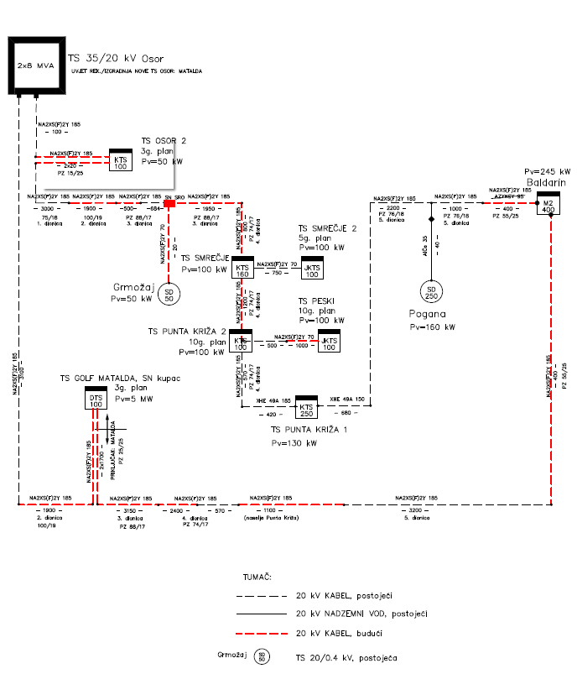
Lokalitet Punta Križa
Prijedlog konačnog stanja
elektroenergetske mreže
juga otoka Cresa

Slide 18
Lokalitet Punta Križa
Nova prometnica (proširenje postojeće) u ingerenciji ŽUC omogućuje istodobno polaganje instalacija; nema informacija o skorom početku projekta; potrebna koordinacija s ostalim infrastrukturnim tvrtkama
Dosad: planirano polaganje SN kabela u trup nove ceste (PZ 75/18, 76/18)
Prednost zajedničke izvedbe – niži troškovi i jedinstveni iskop
Uskladiti redoslijed radova i pristupe gradilištima
Alternativno rješenje, u visokoj fazi pripreme: korištenje koridora postojećeg vodovoda ViO Cres-Lošinj na kritičnim dionicama / korištenje koridora postojećeg DV
Prijedlog rješenja u 3 faze, redom:
KB TS Smrečje – TS Punta Križa
KB TS Osor – TS Grmožaj
KB TS Grmožaj – TS Smrečje; do kabliranja održavanje postojećeg DV

Slide 19
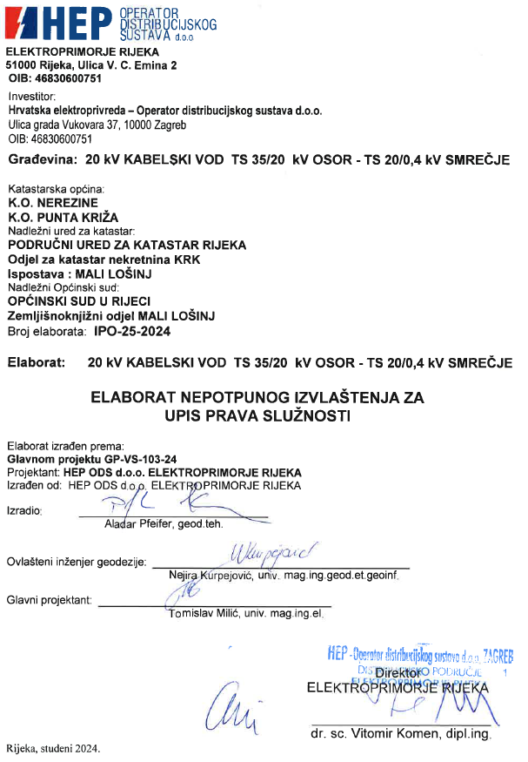
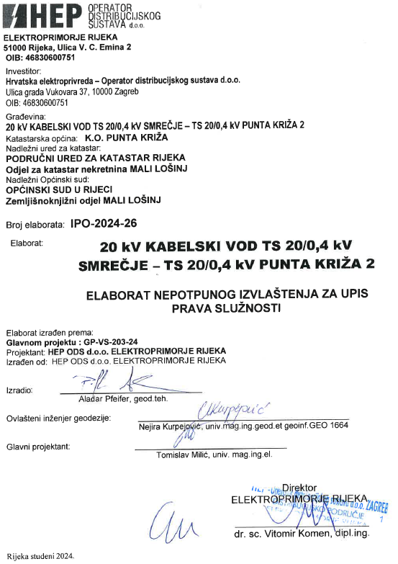
Lokalitet Punta Križa
Prema izrađenom projektu GP-VS-103(203)-24 izrađeni elaborati nepotpunog izvlaštenja za novi KB po trasi vodovoda; očekuje se rješavanje kroz 1 mjesec, te ubrzano ishođenje GD

Slide 20
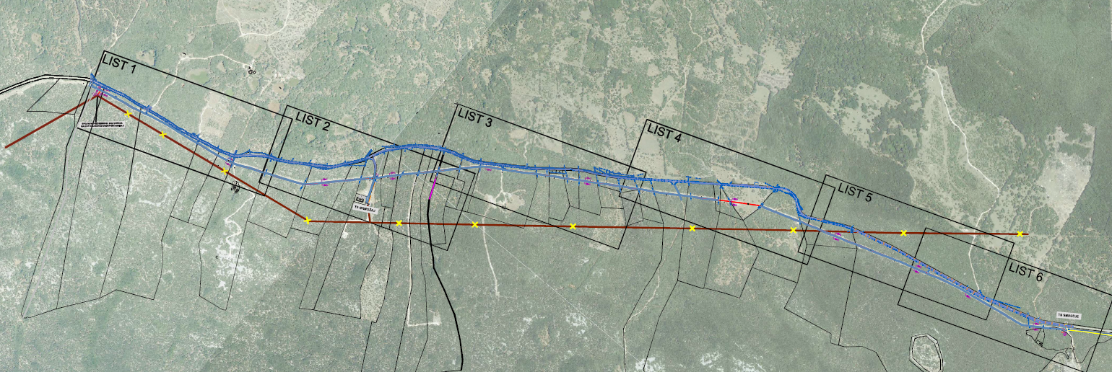
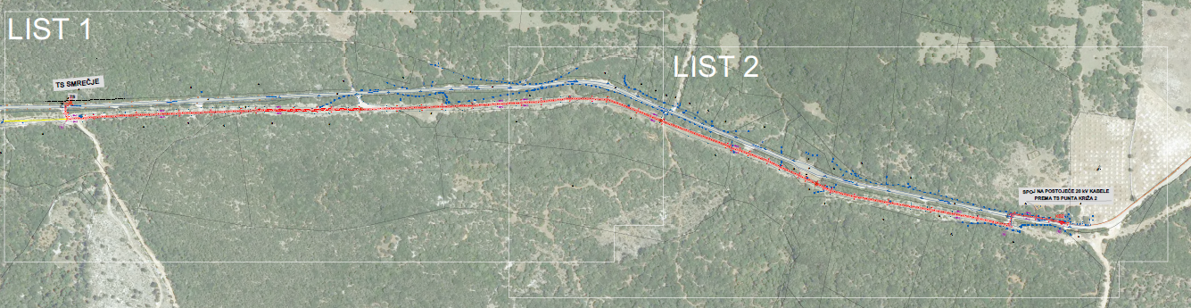
Lokalitet Punta Križa
Pregledne situacije:

Slide 21
HVALA NA PAŽNJI!

